Slide 1
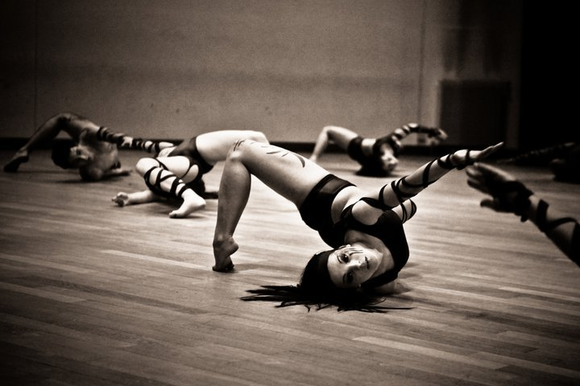
nos professeurs
Priscilla MORIN (Pépette)
Priscilla plus connue sous le nom de Pépette est une danseuse dont le talent et les compétences n’ont pas de limites. Plongée très tôt dans cet univers Pépette a à son actif plusieurs diplômes supérieurs de Danse obtenus dans les plus prestigieux conservatoires de Rouen et Paris lui permettant ainsi, d’enseigner des types de danses très variés. Professeur de Danse depuis 2007 au sein de l’association VIVRE L’EXPRESSION de Gournay-en-Bray 76 elle a la maîtrise de l’organisation de spectacles très appréciés par le public de la région puisque le groupe est régulièrement sollicité sur une grande partie des évènements musicaux publics. Alors vous apprécierez son expérience, son professionnalisme, sa rigueur, mais surtout sa joie de vivre et son sourire.
serifontaine 60

